Slide 1
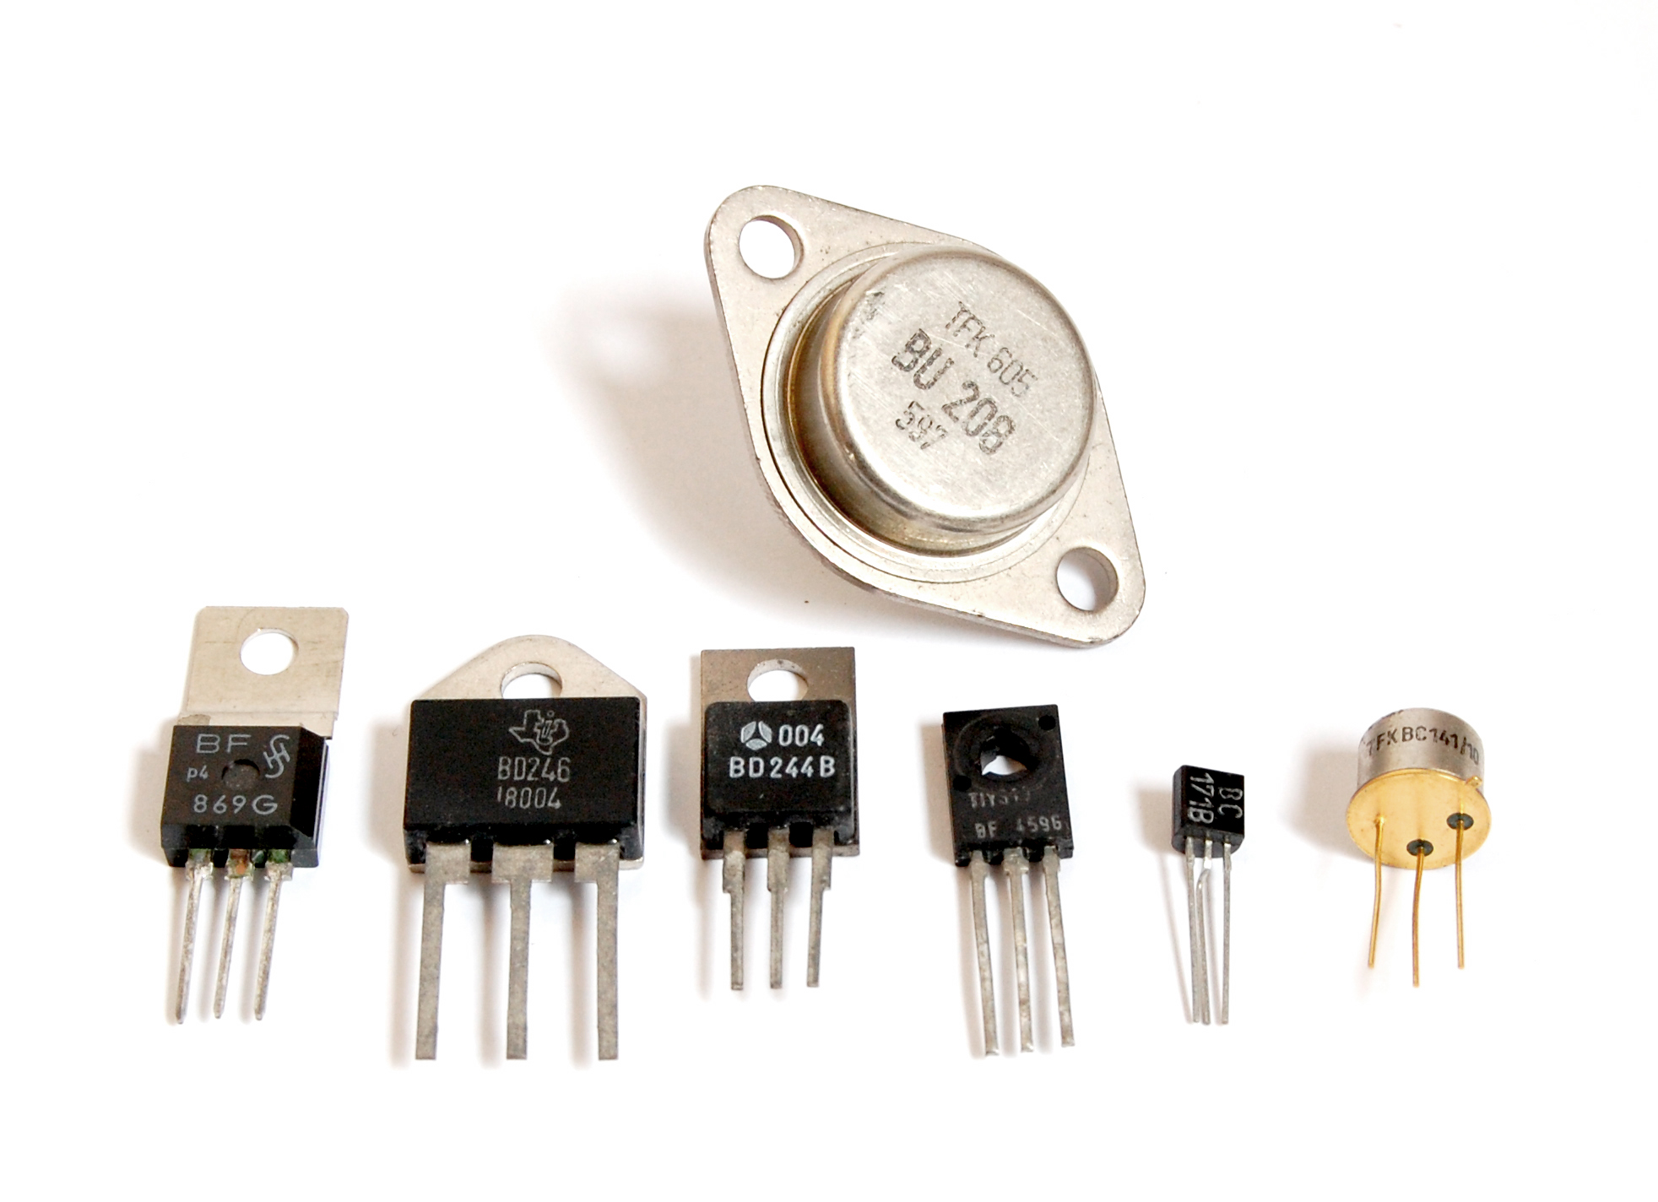


Slide 2
Транзи́стор — радиоэлектронный компонент из полупроводникового материала,
обычно с тремя выводами, позволяющий входным сигналам управлять током в
электрической цепи.
Управление током в выходной цепи осуществляется за счёт изменения входного
напряжения или тока. Небольшое изменение входных величин может приводить к
существенно большему изменению выходного напряжения и тока.

Slide 3

По структуре
Биполярный транзистор
Полевой транзистор
По основному полупроводниковому материалу
Германиевые
Кремниевые
Арсенид-галлиевые

Slide 4
По мощности
Маломощные транзисторы до 100мВт
Транзисторы средней мощности от 0,1 до 1 Вт
Мощные транзисторы (больше 1 Вт)

Slide 5

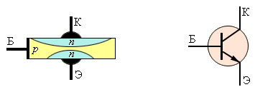
Биполярный транзистор состоит из трех областей: эмиттера, базы и коллектора, на каждую из которых подается напряжение. В зависимости от типа проводимости этих областей, выделяют n-p-n и p-n-p транзисторы. Обычно область коллектора шире, чем эмиттера. Базу изготавливают из слаболегированного полупроводника (из-за чего она имеет большое сопротивление) и делают очень тонкой. Поскольку площадь контакта эмиттер-база получается значительно меньше площади контакта база-коллектор, то поменять эмиттер и коллектор местами с помощью смены полярности подключения нельзя. Таким образом, транзистор относится к несимметричным устройствам.

Slide 6

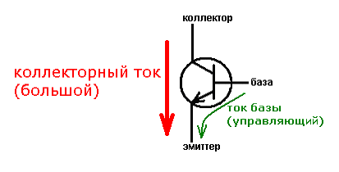
В активном режиме работы транзистор включён так, что его эмиттерный переход смещён в прямом направлении (открыт), а коллекторный переход смещён в обратном направлении (закрыт).
Для определённости рассмотрим npn транзистор.

Slide 7
Поскольку переход ЭБ открыт, то электроны легко «перебегают» в базу. Там они частично рекомбинируют с дырками, но большая их часть из-за малой толщины базы и ее слабой легированности успевает добежать до перехода база-коллектор. Который, как мы помним, включен с обратным смещением. А поскольку в базе электроны — неосновные носители заряда, то электирическое поле перехода помогает им преодолеть его. Таким образом, ток коллетора получается лишь немного меньше тока эмиттера.
Если увеличить ток базы, то переход ЭБ откроется сильнее, и между эмиттером и коллектором сможет проскочить больше электронов. А поскольку ток коллектора изначально больше тока базы, то это изменение будет весьма и весьма заметно. Таким образом, произойдет усиление слабого сигнала, поступившего на базу.

Slide 8

Коллекторный ток транзистора в нормальном активном режиме работы транзистора больше тока базы в определенное число раз. Это число называется коэффициентом усиления по току и является одним из основных параметров транзистора. Обозначается оно h21. Если транзистор включается без нагрузки на коллектор, то при постоянном напряжении коллектор-эмиттер отношение тока коллектора к току базы даст статический коэффициент усиления по току. Он может равняться десяткам или сотням единиц, но стоит учитывать тот факт, что в реальных схемах этот коэффициент меньше из-за того, что при включении нагрузки ток коллектора закономерно уменьшается.

Slide 9
Вторым немаловажным параметром является входное сопротивление транзистора. Согласно закону Ома, оно
представляет собой отношение напряжения между базой и эмиттером к управляющему току базы. Чем оно больше, тем меньше ток базы и тем выше коэффициент усиления.
Третий параметр биполярного транзистора — коэффициент усиления по напряжению. Он равен отношению амплитудных или действующих значений выходного (эмиттер- коллектор) и входного (база-эмиттер)
переменных напряжений.

Slide 10

Входные (а) и выходные (б) статические характеристики биполярного
Транзистора, включенного по схеме с общей базой.
I к,мА
Iэ, мА
Iэ=30мА
30
30
Uкб =0
20
20
Uкб =-5,0В
10
10
U кб, В
0 0,1 0,2 Uэб, В
0 2 4 Uкб, проб

Slide 11
Выходные (а) и входные (б) статические характеристики биполярного
транзистора , включенного по схеме с общим эмиттером.
Iк
20 мА
Iб,мА
3
Uкэ=0
1,5 мА
0,5 мА
2
Uкэ=-5В
0,5 мА
1
Iб=Iко
Iб =0
0 0.1 0.2 0.3 Uбэ,В
0 1 2 3 Uкэ,проб Uкэ, В

Slide 12

Нормальный активный режим
Переход эмиттер-база включен в прямом направлении (открыт), а переход коллектор-база — в
обратном (закрыт) U_{ЭБ}>0;U_{КБ}<0;
Инверсный активный режим
Эмиттерный переход имеет обратное включение, а коллекторный переход — прямое.
Режим насыщения
Оба p-n перехода смещены в прямом направлении (оба открыты).
Режим отсечки
В данном режиме оба p-n перехода прибора смещены в обратном направлении (оба закрыты).
Барьерный режим
В данном режиме база транзистора по постоянному току соединена накоротко или через
небольшой резистор с его коллектором, а в коллекторную или в эмитерную цепь транзистора
включается резистор, задающий ток через транзистор. В таком включении транзистор
представляет из себя диод, включенный последовательно с резистором. Подобные схемы
каскадов отличаются малым количеством комплектующих схему элементов, хорошей развязкой
по высокой частоте, большим рабочим диапазоном температур, неразборчивостью к параметрам
транзисторов.

Slide 13

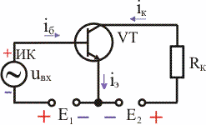
Схема включения с общим эмиттером
Эта схема дает наибольшее усиление по напряжению и току
(а отсюда и по мощности — до десятков тысяч единиц), в связи с чем
является наиболее распространенной.

Slide 14
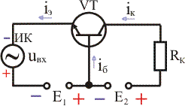
Схема включения с общей базой
Эта схема не дает значительного усиления сигнала, зато хороша на
высоких частотах, поскольку позволяет более полно использовать
частотную характеристику транзистора. Если один и тот же транзистор
включить сначала по схеме с общим эмиттером, а потом с общей базой,
то во втором случае будет наблюдаться значительное увеличение его
граничной частоты усиления.

Slide 15
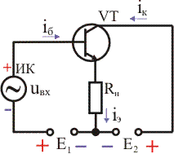
Схема включения с общим коллектором
Особенность этой схемы в том, что входное напряжение полностью
передается обратно на вход, т. е. очень сильна отрицательная обратная
связь.
Коэффициент усиления по току почти такой же, как и в схеме с общим
эмиттером. А вот коэффициент усиления по напряжению маленький
(основной недостаток этой схемы). Он приближается к единице, но
всегда меньше ее. Таким образом, коэффициент усиления по мощности
получается равным всего нескольким десяткам единиц.

Slide 16

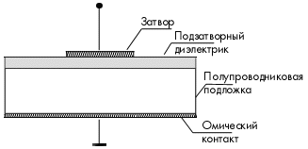
Полевой транзистор - это полупроводниковый прибор, усилительные свойства которого обусловлены потоком основных носителей, протекающим через проводящий канал и управляемый электрическим полем. В отличие от биполярных работа полевых транзисторов основана на использовании основных носителей заряда в полупроводнике. В связи с этим их называют униполярными. Униполярными называют такие транзисторы, работа которых основана на использовании основных носителей: только дырок или только электронов.

Slide 17

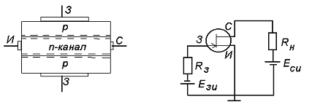
К истоку подсоединяют плюс, к стоку - минус источника напряжения, к затвору - минус источника.
Сопротивление между стоком и истоком очень велико, так как стоковый р-n-переход оказывается под обратным смещением. Подача на затвор отрицательного смещения сначала приводит к образованию под затвором обедненной области, а при некотором напряжении называемом пороговым, - к образованию инверсионной области, соединяющей p-области истока и стока проводящим каналом. При напряжениях на затворе выше канал становится шире, а сопротивление сток-исток - меньше. Рассматриваемая структура является, таким образом, управляемым резистором.

Slide 18

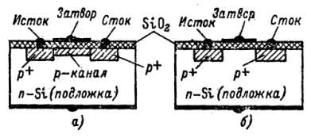
Две основные структуры МДП транзисторов показаны на рисунке. Первая из них (рис.а) характерна наличием специально осуществленного (собственного или встроенного} канала, проводимость которого модулируется смещением на затворе. В случае канала р-типа положительный потенциал Us отталкивает дырки из канала (режим обеднения), а отрицательный - притягивает их (режим обогащения). Соответственно проводимость канала либо уменьшается, либо увеличивается по сравнению с ее значением при нулевом смещении.

Slide 19
Вторая структура (рис. б) характерна отсутствием структурно выраженного канала. Поэтому при нулевом смещении на затворе проводимость между истоком и стоком практически отсутствует: исток и сток образуют с подложкой встречновключенные р-п переходы. Тем более не может быть существенной проводимости между истоком и стоком при положительной полярности смещения, когда к поверхности полупроводника притягиваются дополнительные электроны. Однако при достаточно большом отрицательном смещении, когда приповерхностный слой сильно обогащается притянутыми дырками, между истоком и стоком образуется индуцированный (наведенный полем) канал, по которому может протекать ток. Значит, транзисторы с индуцированным каналом работают только в режиме обогащения. В настоящее время этот тип транзисторов имеет наибольшее распространение.

Slide 20

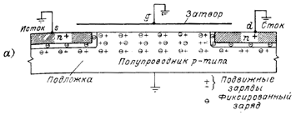
Принцип работы МОП-транзистора инверсионного типа проиллюстрирован на рисунке. Для простоты полагается, что затвор отделен от полупроводника идеальным изолятором, а влияние поверхностных ловушек не учитывается. Распределение зарядов при нулевых напряжениях на электродах показано на рисунке а. Вблизи "+-областей, созданных диффузией для образования истока и стока, имеются области пространственного заряда, возникшие за счет внутренней разности потенциалов на n-р-переходах. Поскольку в p-области электроны практически отсутствуют, сопротивление исток-сток весьма велико и соответствует сопротивлению двух встречно включенных диодов npи нулевом смещении.

Slide 21
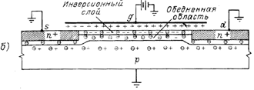
Если к затвору приложено положительное напряжение (рис 6), вблизи поверхности происходит инверсия типа проводимости, так что в этой области концентрация электронов становится достаточно высокой и сопротивление сток-исток резко уменьшается.

Slide 22
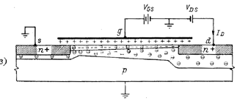
При подаче положительного напряжения на сток (рис. в) электроны начинают двигаться от истока к стоку по инверсионному слою. За счет падения напряжения вдоль канала нормальная составляющая поля затвора и соответственно концентрация электронов уменьшаются в направлении от истока к стоку. Толщина же обедненной области под инверсионным слоем в этом направлении увеличивается вследствие возрастания разности потенциалов между подложкой и каналом.

Slide 23
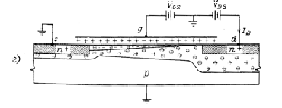
Когда напряжение на стоке превысит определенную величину (рис.г), происходит перекрытие канала вблизи стока, и ток через
прибор выходит на насыщение так же, как и в транзисторе с управляющим р-n переходом.

Slide 24







С изолированным затвором обогащенного типа с n- каналом (индуцированным)
Со встроенным каналом n-типа
С изолированным затвором обедненного типа с p- каналом (встроенным)
Со встроенным каналом n-типа
С изолированным затвором обогащенного типа с p- каналом (индуцированным)
С изолированным затвором обедненного типа с n-каналом (встроенным)

Slide 25

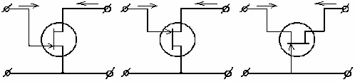
Полевой транзистор в качестве элемента схемы представляет собой активный несимметричный четырехполюсник, у которого один из зажимов является общим для цепей входа и выхода. В зависимости от того, какой из электродов полевого транзистора подключен к общему выводу, различают схемы: с общим истоком и входом на затвор; с общим стоком и входом на затвор; с общим затвором и входом на исток. Схемы включения полевого транзистора показаны на рис. 6.
По аналогии с ламповой электроникой, где за типовую принята схема с общим катодом, для полевых транзисторов типовой является схема с общим истоком.

Slide 26

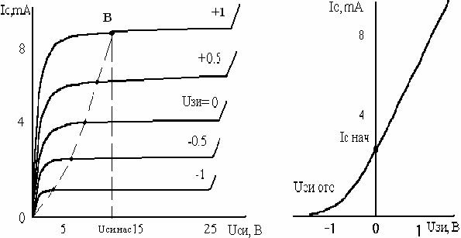

Slide 27

Усилителями постоянного тока (УПТ) называются устройства, предназначенные для усиления медленно изменяющихся сигналов вплоть до нулевой частоты.
УПТ
Однотактные
прямого усиления
Усилители с
преобразованием
Дифференциальные
усилители

Slide 28

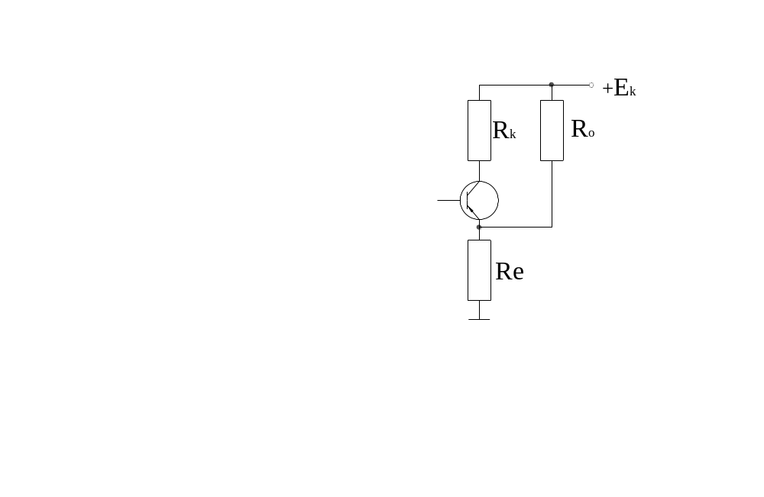
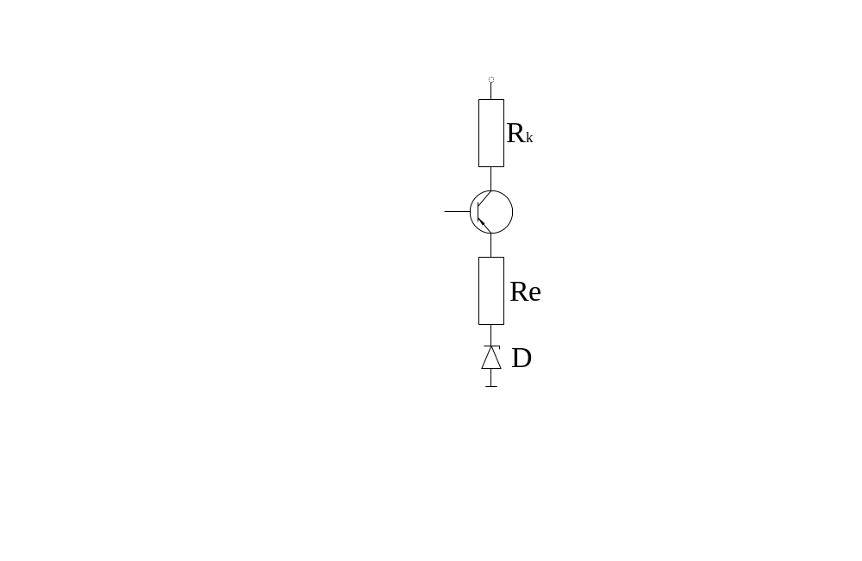
потенциал эмиттера устанавливается за счет
балластного сопротивления Ro
применения опорного диода D

Slide 29
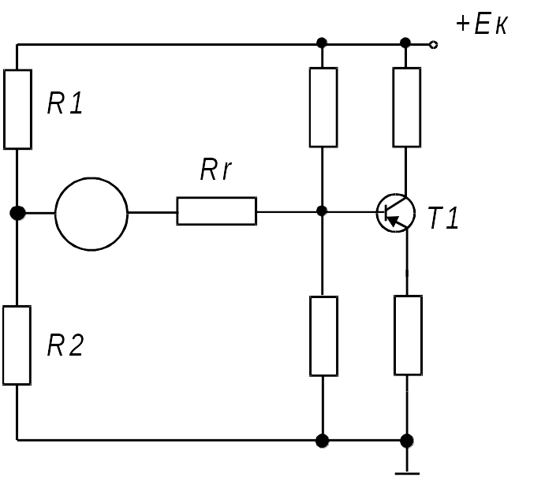
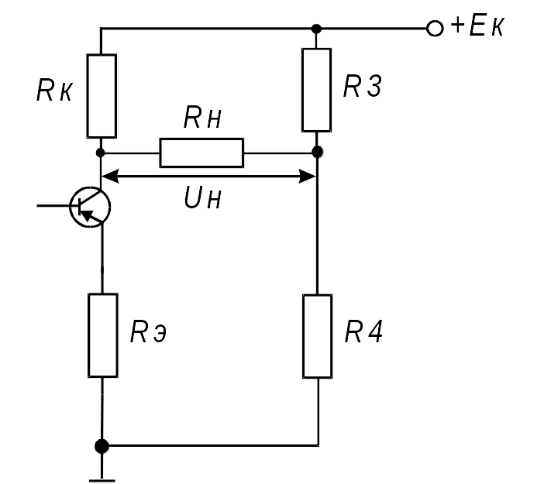
входной каскад УПТ
выходной каскад УПТ

Slide 30

М—модулятор. У—усилитель переменного тока, ДМ—демодулятор.
Uвх
М
U1
U2
ДМ
Uн
Rн
У
Rн

Slide 31
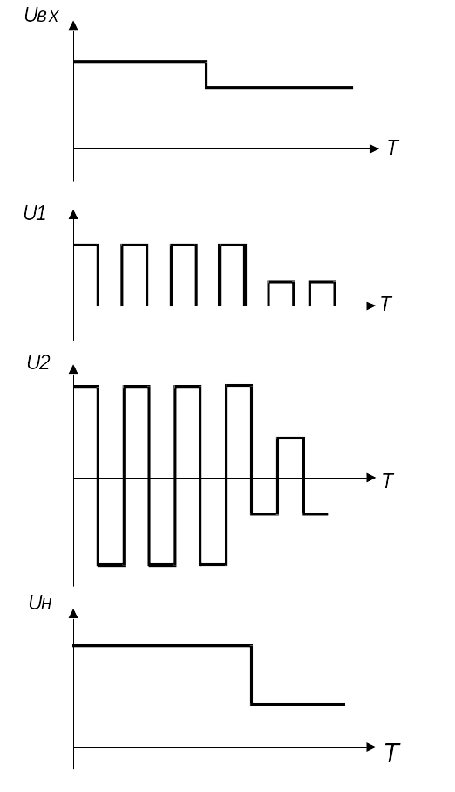
временные диаграммы напряжений в основных точках схемы

Slide 32

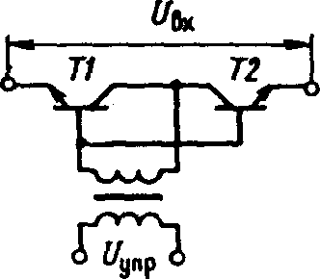
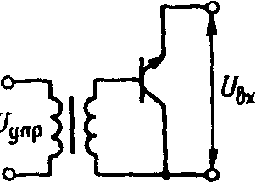
простейший транзисторный
модулятор
компенсированный модулятор

Slide 33
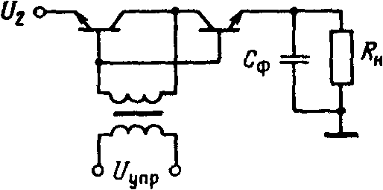
один из вариантов демодулятора — фазочувствительный выпрямитель

Slide 34

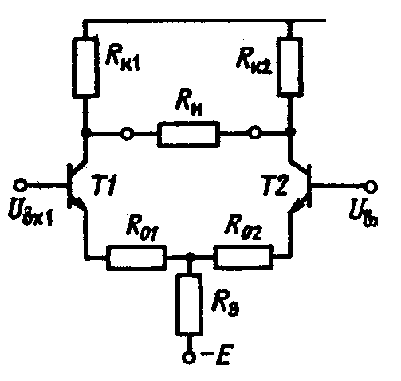
принципиальная схема простейшего варианта дифференциального усилителя

Slide 35

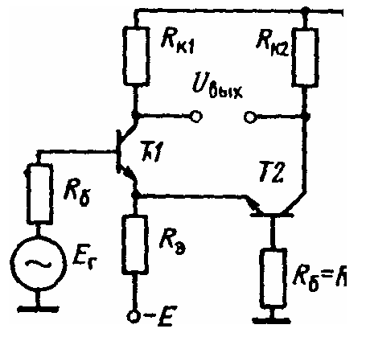
принципиальная схема включения ДУ с несимметричным входом и симметричным выходом

Slide 36

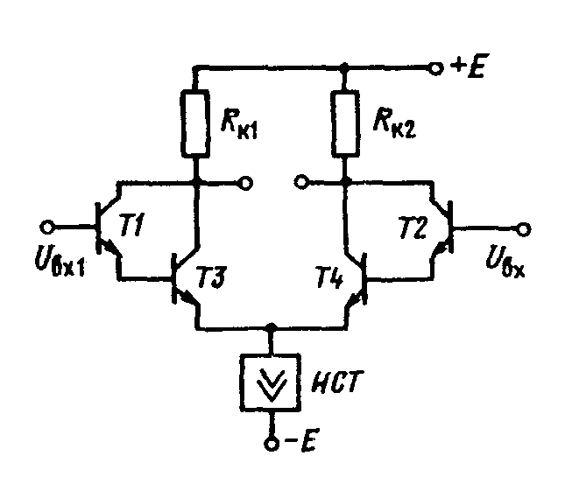
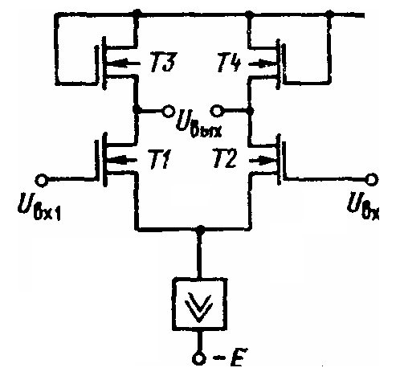
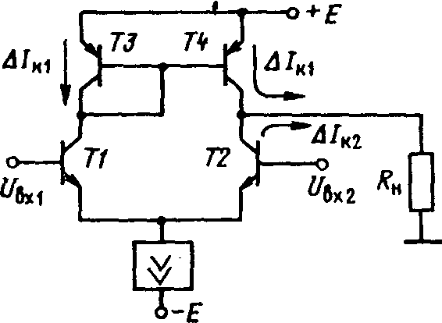
ДУ на составных транзисторах
ДУ на МДП-транзисторах
ДУ с динамической нагрузкой

